Slide 1
Experimentos de Física com
Tablets e Smartphones
Carlos Eduardo Aguiar
Programa de Pós-Graduação em Ensino de Física
Universidade Federal do Rio de Janeiro
II Escola Brasileira de Ensino de Física
UFABC, outubro de 2015

Slide 2
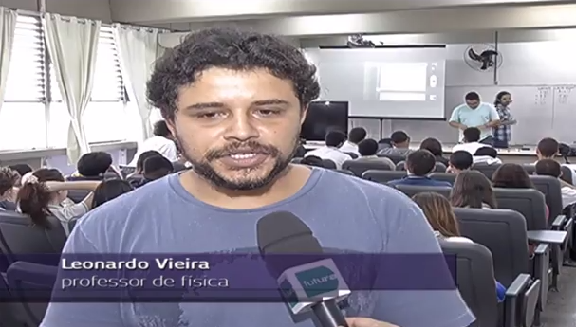
Baseado na dissertação de
Leonardo Pereira Vieira
Mestrado Profissional em Ensino de Física
UFRJ – 2013

Slide 3
Resumo
O laboratório didático no ensino de física
O computador no laboratório didático
Smartphones e tablets no laboratório
Experimentos com:
  Acelerômetro
  Magnetômetro
  Microfone
  Giroscópio
Comentários finais

Slide 4
O laboratório didático no ensino da física
O laboratório didático faz parte das estratégias de ensino de física há mais de um século e desempenha papel central na educação científica em vários países.
Atividades de laboratório são consideradas importantes por, entre outros motivos:
  Mostrar aos alunos que a física é uma ciência experimental, e o que isso significa.
  Auxiliar na aprendizagem de conceitos e princípios físicos: “é agindo sobre o mundo que nossas ideias sobre ele se desenvolvem” (R. Millar).
  Introduzir instrumentos e métodos essenciais à vivência e trabalho em uma sociedade tecnológica.

Slide 5
O laboratório didático no ensino da física
Há também críticas:
  Muitas vezes, as atividades de laboratório são dirigidas por roteiros rígidos (“receitas de bolo”).
  Os roteiros tentam conduzir o aluno a um objetivo que ele frequentemente desconhece.
  Alunos gastam quase todo o tempo na tomada de dados, com poucas oportunidades para análise e discussão do fenômeno observado.
  Tempo excessivo gasto em atividades repetitivas e pouco instrutivas.
Formato quase inevitável se há muitos alunos e pouco tempo.

Slide 6
O computador no laboratório didático
Durante a década de 80 os computadores foram introduzidos nos laboratórios de ensino de física: surgiram os primeiros “laboratórios baseados em computadores”.
O computador provou ser uma ótima ferramenta no laboratório didático, pois:
  dispensa o aluno do trabalho mecânico e entediante de anotar dados e gerar gráficos;
  permite que o aluno dedique mais tempo à discussão prévia do experimento e à análise e interpretação do resultado.

Slide 7
O computador no laboratório didático
Entretanto, ainda há problemas:
  Desktops são pesados e pouco portáteis, dificultando a montagem de muitos experimentos.
  Normalmente estão em salas de informática, não em laboratórios ou salas de aula.
  Necessitam de sensores e interfaces especializados, geralmente caros e pouco acessíveis.
  Laptops resolvem a questão da portabilidade, mas o problema dos sensores e interfaces permanece.

Slide 8
Smartphones e tablets no laboratório
Smartphones e tablets podem resolver os problemas de portabilidade e sensores:
  são extremamente portáteis;
  têm grande capacidade de processamento e memória;
  são muito difundidos entre os jovens em idade escolar;
  e, principalmente, carregam consigo sensores capazes de medir grandezas físicas importantes no ensino da física.

Slide 9
Sensores de smartphones e tablets
Acelerômetro
Giroscópio
Magnetômetro
Microfone
Luxímetro
Sensor de proximidade
Câmera de vídeo
GPS
Termômetro, barômetro, higrômetro, ...

Slide 10
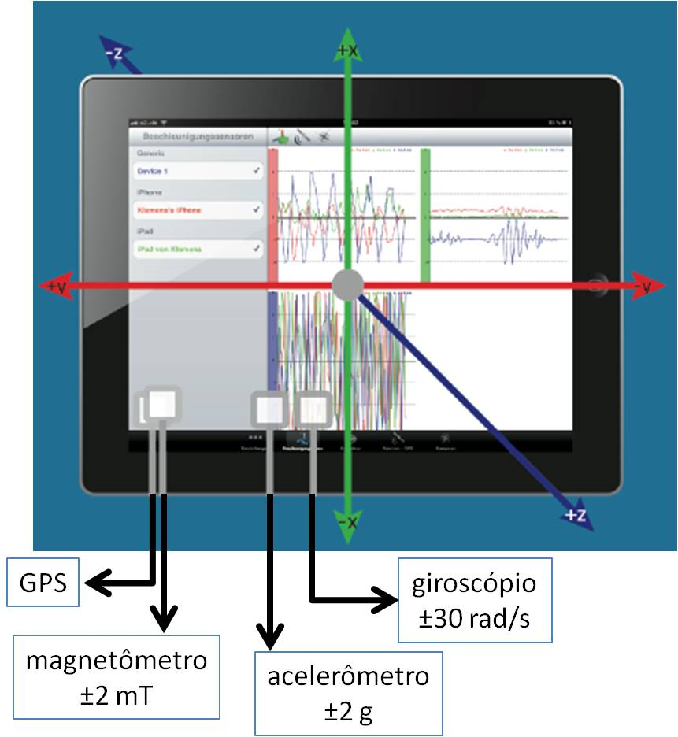
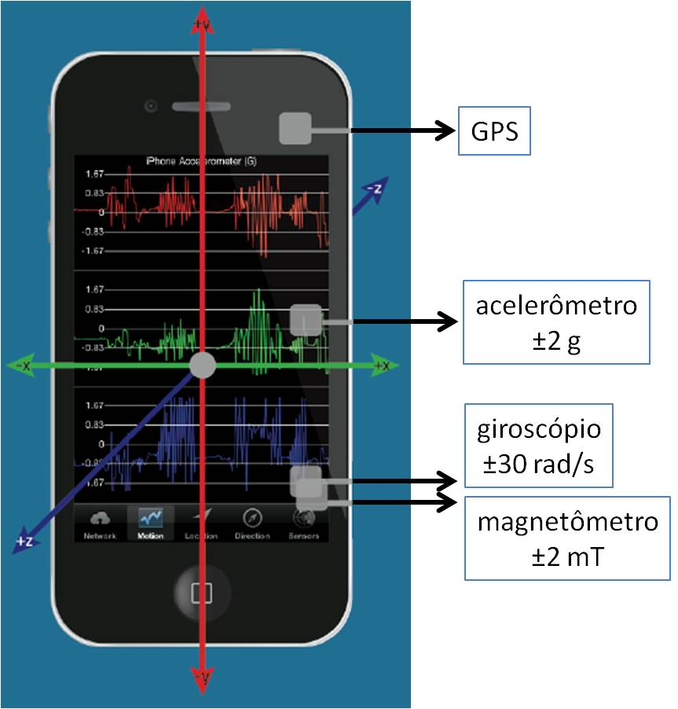
Localização de alguns sensores
iPad
iPhone

Slide 11
Smartphones e tablets no laboratório
Os tablets e smartphones são atraentes não só pelos sensores e portabilidade, mas também por fazerem parte da cultura e do cotidiano dos alunos.
Uma atividade experimental bem sucedida necessita da participação ativa dos alunos. O uso dos dispositivos móveis é um importante mediador dessa participação.

Slide 12
Mecânica com o acelerômetro
O acelerômetro e sua leitura
Queda livre
Queda de paraquedas
Movimento de um carrinho
A segunda lei de Newton
Plano inclinado

Slide 13
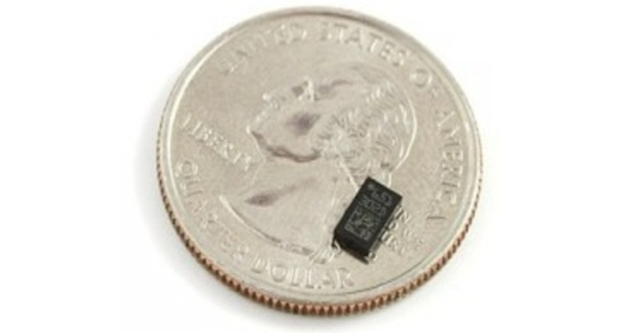
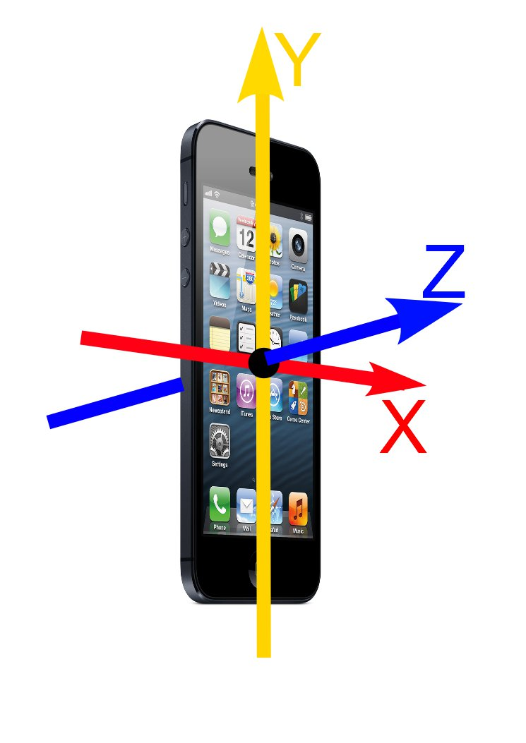
O acelerômetro
chip do acelerômetro
Mede a aceleração em três eixos perpendiculares entre si.

Slide 14
O acelerômetro
Intervalo de medida: ±2g
Não mede propriamente a aceleração, e sim:
Pode ser “zerado”,
mas o “zero” é alterado por rotações.

Slide 15
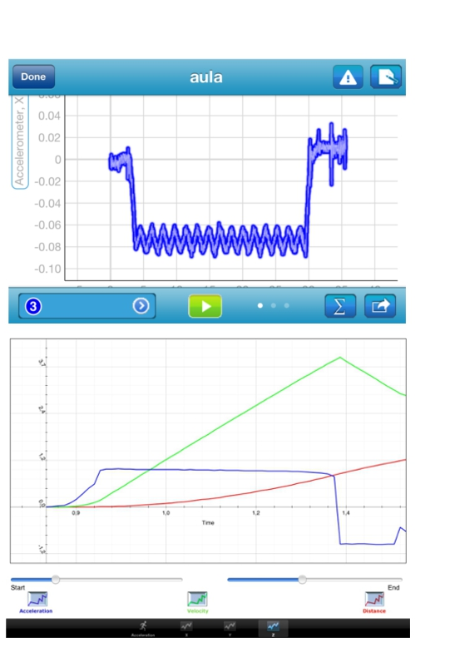
Leitura e apresentação dos dados
Existem programas gratuitos que leem o acelerômetro
e apresentam os resultados em forma gráfica.
gráfico da aceleração
em um eixo
velocidade e posição calculadas
numericamente

Slide 16
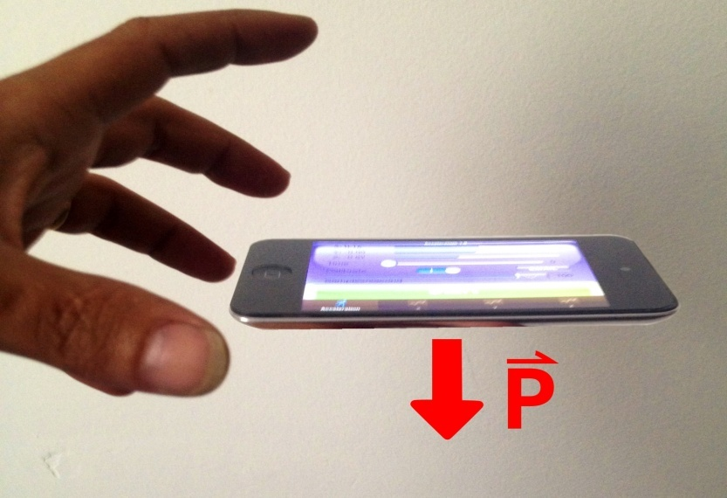
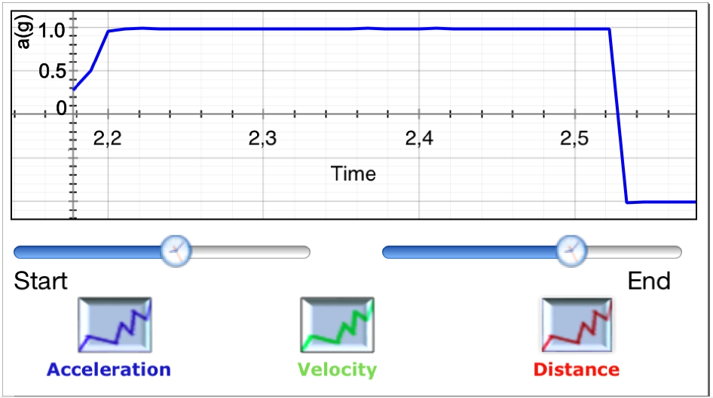
Queda livre
Basta deixar o dispositivo cair.
A aceleração é gravada e apresentada em gráficos.
Tópico discutido exaustivamente em cursos introdutórios sem que nenhum experimento seja realizado.
a queda livre tem
aceleração constante

Slide 17
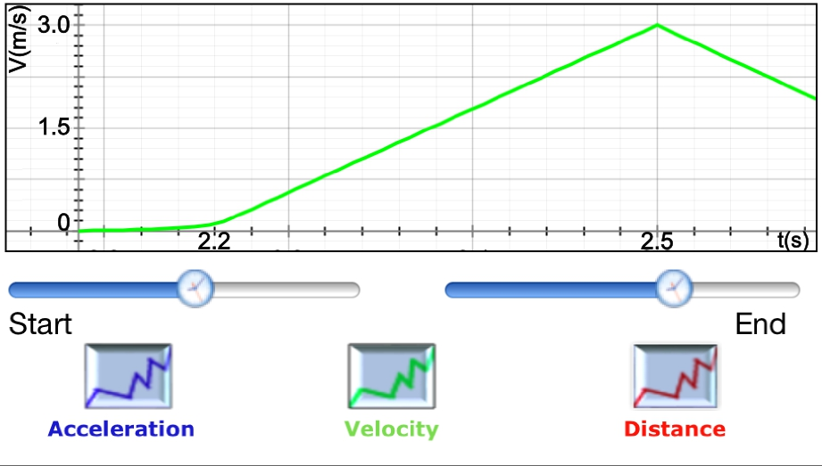
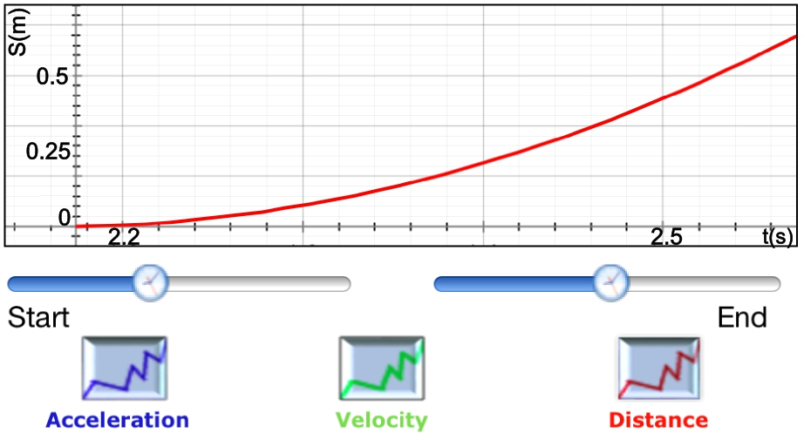
O mesmo programa que lê os dados pode calcular
e apresentar as curvas de velocidade e posição.

Slide 18
Discussão com os alunos
Turma do segundo ano do ensino médio, que no momento estudava cinemática.
Questão: se deixarmos cair um tablet e um smartphone, qual registrará maior valor para a aceleração?
Resposta: dos 38 alunos da turma, 29 disseram que o tablet registraria a maior aceleração.
Justificativa dada pelos alunos: “o tablet é mais pesado que smartphone”.
Experimento realizado em seguida: o tablet (600g) e o smartphone (100g) caem com a mesma aceleração.

Slide 19
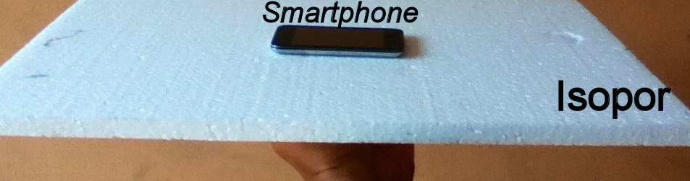
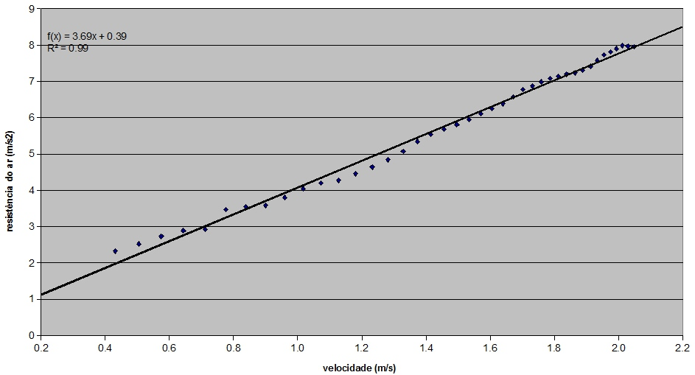
Queda de paraquedas
placa aumenta a resistência do ar
aceleração devida
à resistência do ar
(g – a, em m/s²)
velocidade calculada (m/s)

Slide 20
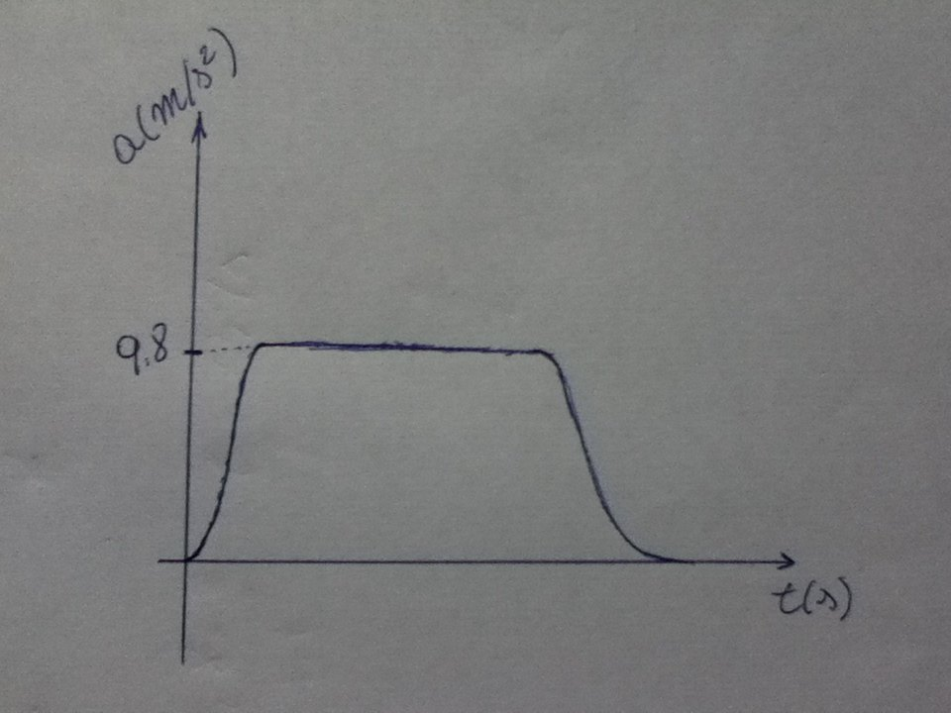
Discussão com os alunos
Como seria a aceleração sentida por um paraquedista desde o salto do avião até a estabilização da velocidade com o paraquedas aberto?
Todos os 34 alunos disseram que o paraquedista sentiria 9,8 m/s² até abrir o paraquedas; desses, 19 disseram que após a abertura a aceleração diminuiria até se estabilizar.
representação de um aluno da aceleração sofrida numa queda com paraquedas.

Slide 21
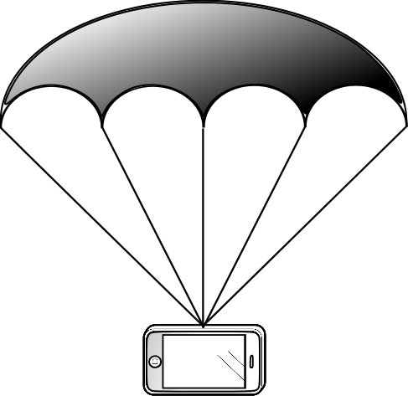
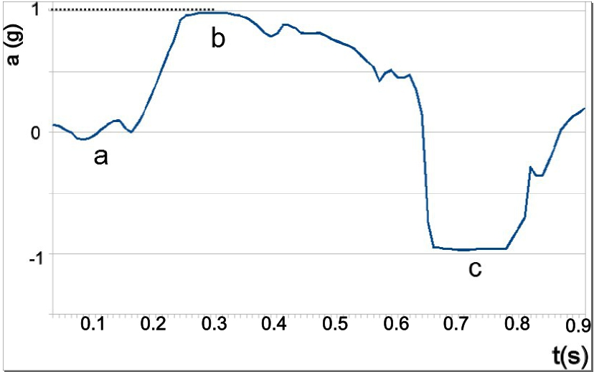
Discussão com os alunos
Experimento: smartphone com um paraquedas em miniatura.
aceleração negativa
(“tranco” para cima)
surpresa para os alunos!

Slide 22
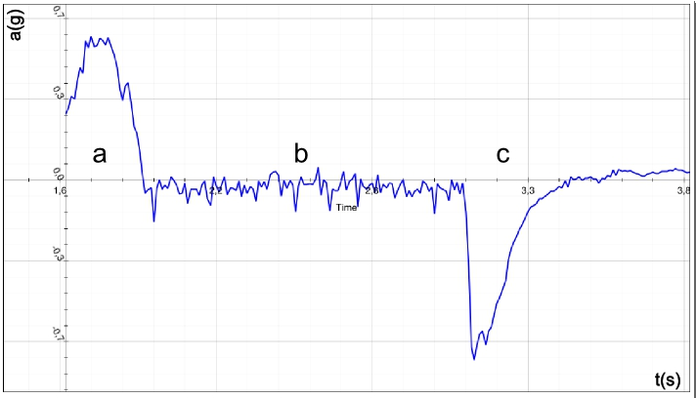
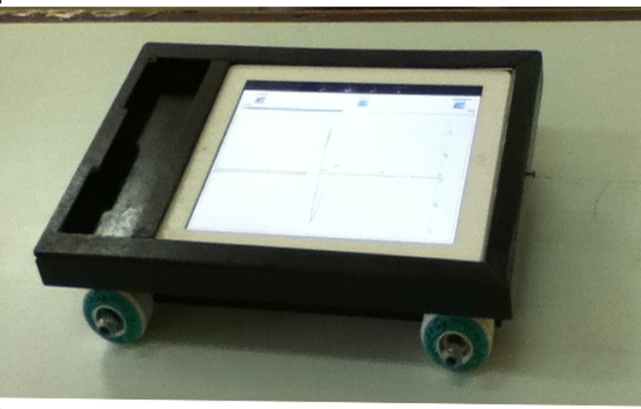
Movimento de um carrinho
o iCar
carrinho é
empurrado
(a > 0)
carrinho é
freado
(a < 0)
áreas semelhantes

Slide 23
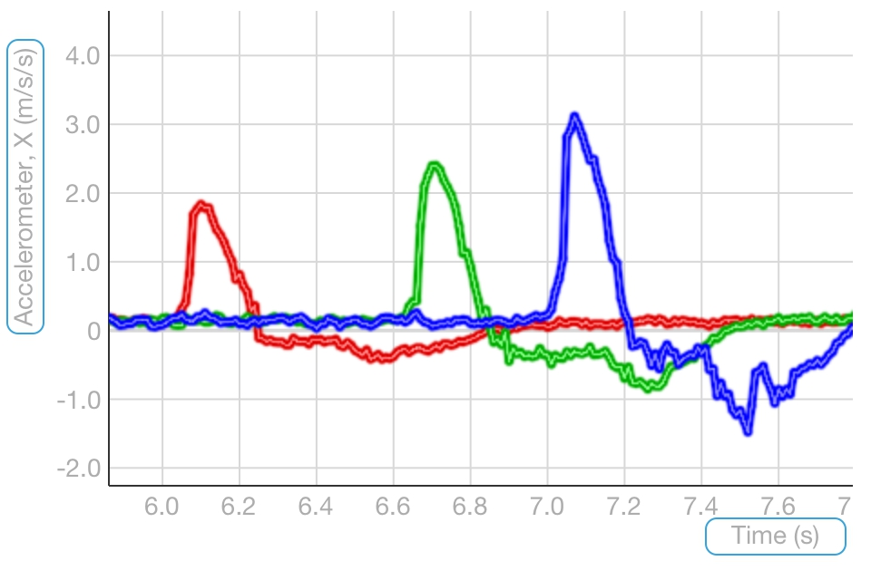
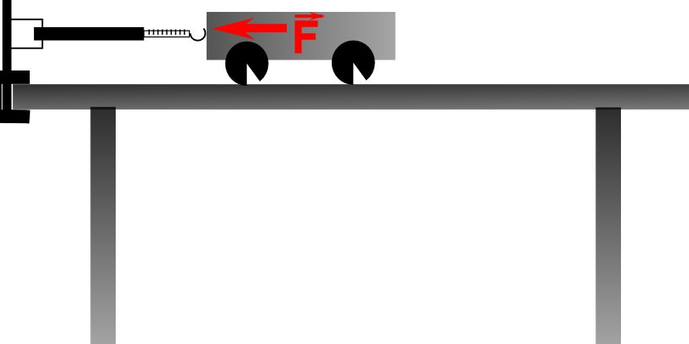
A segunda lei de Newton
acelerações para diferentes
distensões iniciais do
dinamômetro
dinamômetro
iCar

Slide 24
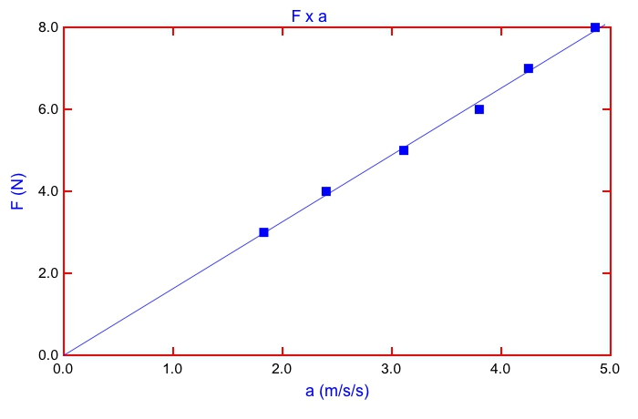
A segunda lei de Newton
força inicial
(N)
aceleração máxima (m/s²)
Coeficiente angular da reta: 1,63 kg
Massa do iCar + smartphone: 1,54 kg

Slide 25
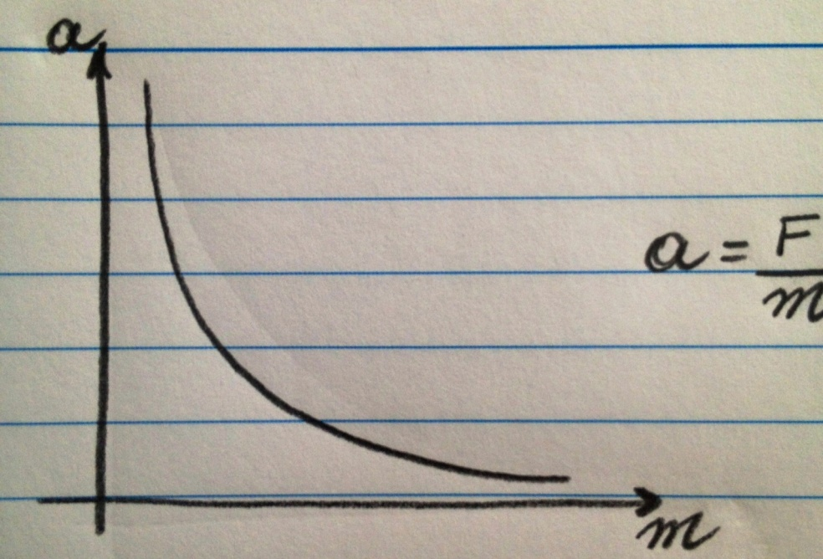
Discussão com os alunos
O que ocorreria se repetíssemos o experimento, mas agora em vez de alterarmos a força mudássemos a massa do conjunto, acelerando-o sempre com a mesma força inicial?
A maioria dos alunos afirmou que a aceleração deveria diminuir com o aumento da massa.
gráfico realizado por um aluno em resposta à questão

Slide 26
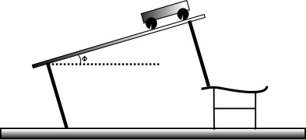
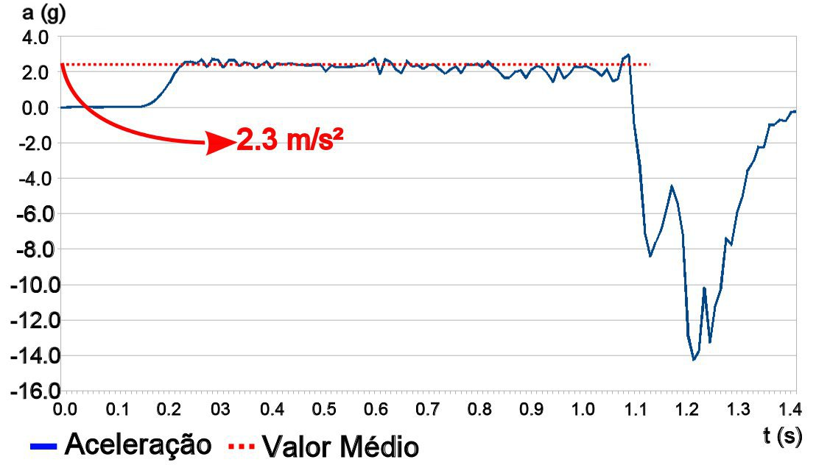
O iCar no plano inclinado
ângulo de inclinação = 14,5°
(medido com o tablet)
aceleração medida = 2,3 m/s²
g sen(14,5°) = 2,4 m/s²

Slide 27
Discussão com os alunos
Se aumentarmos a massa do iCar de 200g e o deixarmos descer o plano inclinado, o que ocorrerá com a aceleração?
    (i) Diminui.
    (ii) Mantém-se a mesma.
    (iii) Aumenta.
De 32 alunos, 9 deram a resposta correta (ii). A alternativa (iii) foi a escolhida por 18 alunos, mais da metade do total. A opção (i) foi escolhida por 7 alunos.
Apesar de terem discutido a queda livre corpos de massas diferentes em um experimento anterior, a maior parte dos alunos não fez a conexão entre as duas situações.

Slide 28
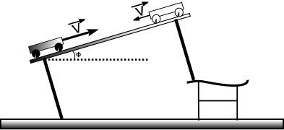
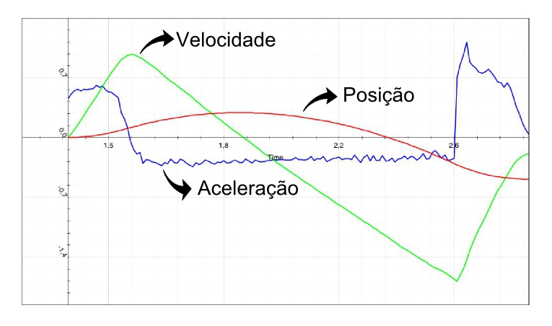
Discussão com os alunos
Extensão do experimento: o iCar sobe e desce a ladeira.

Slide 29
Discussão com os alunos
O que acontece com a aceleração do iCar quando ele está no ponto máximo de sua trajetória?
Sem exceção, todos responderam que a aceleração caía a zero. Isso tendo à sua frente um gráfico do resultado experimental, que dizia outra coisa!
Em seguida os alunos foram solicitados a apontar no gráfico (que continuava projetado à vista de todos) o instante de tempo em que o valor a aceleração assumia o valor zero.
Os alunos responderam que não havia esse instante.
Perguntados sobre por que, então, haviam afirmado que a aceleração era zero quando o carrinho chegava no ponto mais alto, os alunos disseram, em grande maioria, que isso era óbvio e que não precisavam do gráfico para responder à questão.

Slide 30
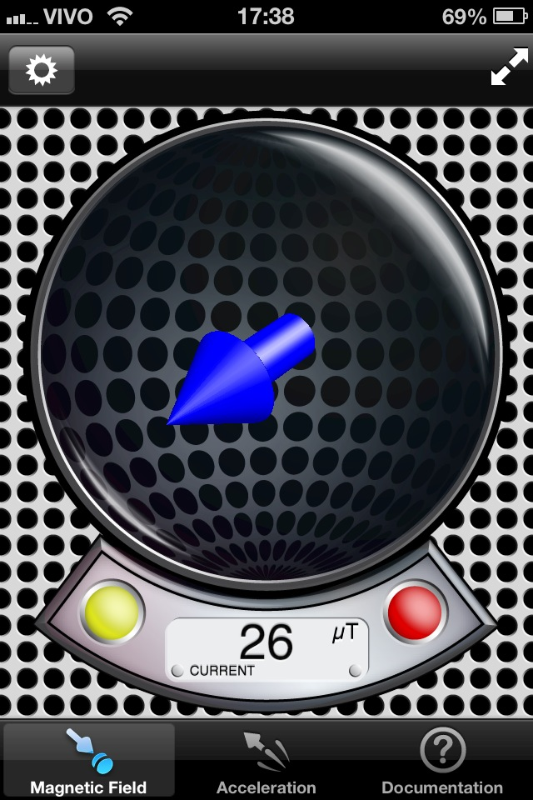
O magnetômetro
Mede as componentes do campo magnético ao longo de três eixos perpendiculares entre si.
Limite: ±2 mT em cada componente.
Existem programas que leem o magnetômetro e apresentam os resultados em diferentes formas.

Slide 31
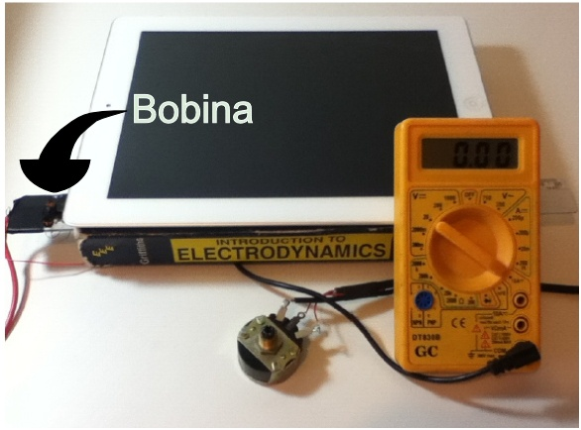
Campo magnético de uma bobina
Experimentos:
campo × corrente
campo × distância

Slide 32
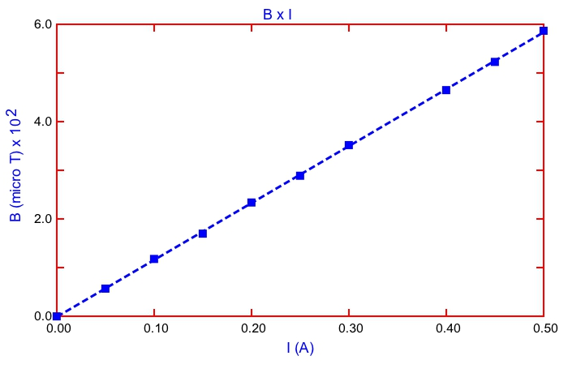
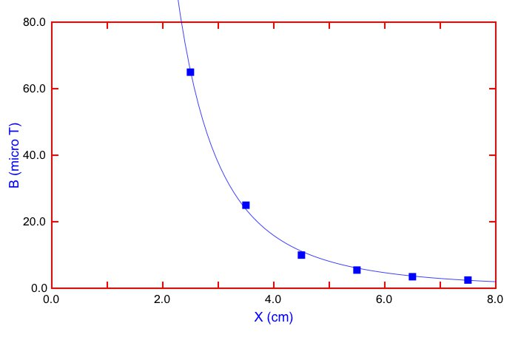
Campo magnético de uma bobina
Resultados:
B ∝ I
B ∝ 1/r³

Slide 33
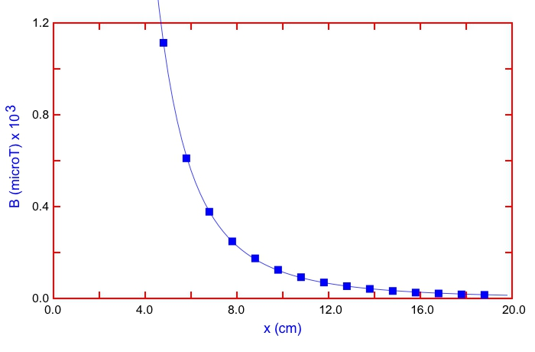
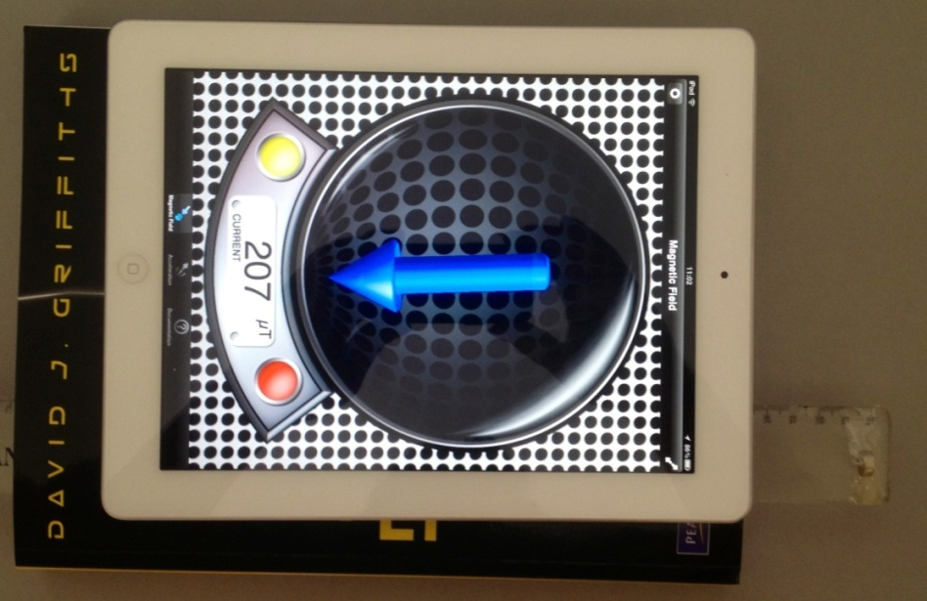
Campo magnético de um imã
B ∝ 1/r³
imã
Os campos da bobina e do imã são semelhantes!

Slide 34
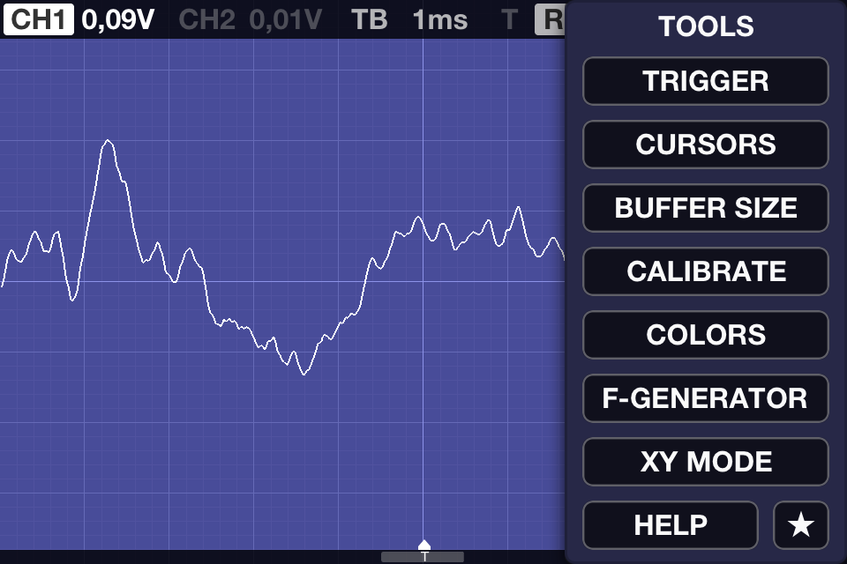
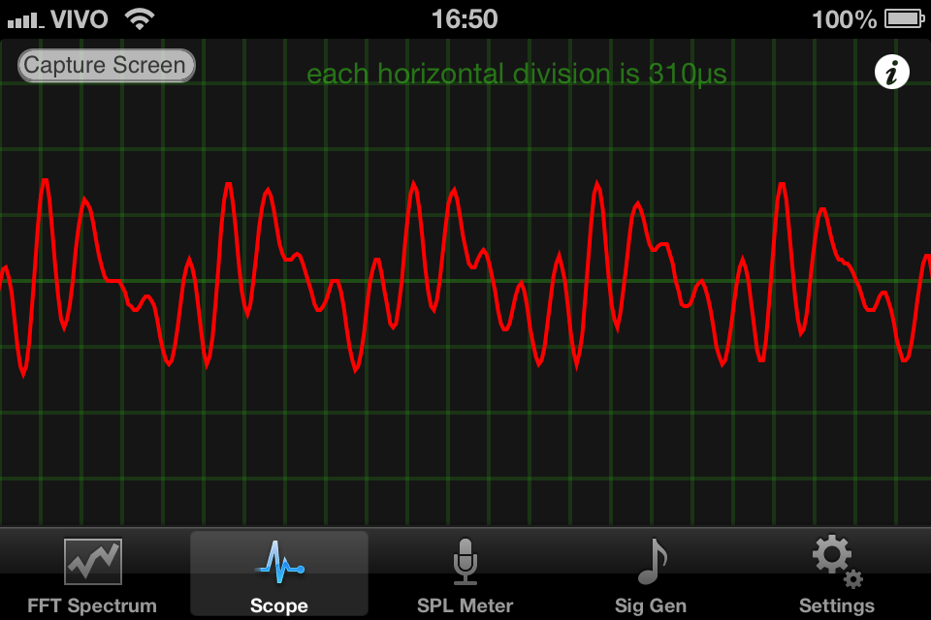
Experimentos com o microfone
Smartphones têm sistemas de processamento de áudio quase tão poderosos quanto os de computadores convencionais.
Existem vários programas
que permitem a gravação e visualização da onda sonora.
Alguns programas também fazem análises de Fourier.

Slide 35
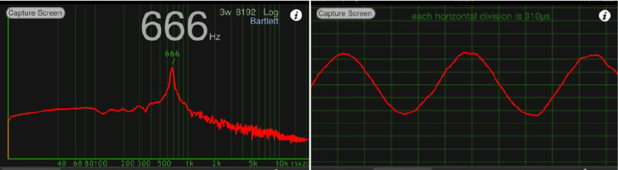
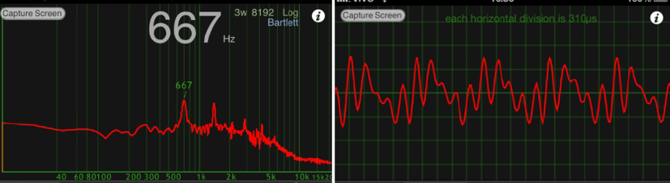
Frequência e timbre
assovio
corda de
guitarra
frequência
tempo

Slide 36
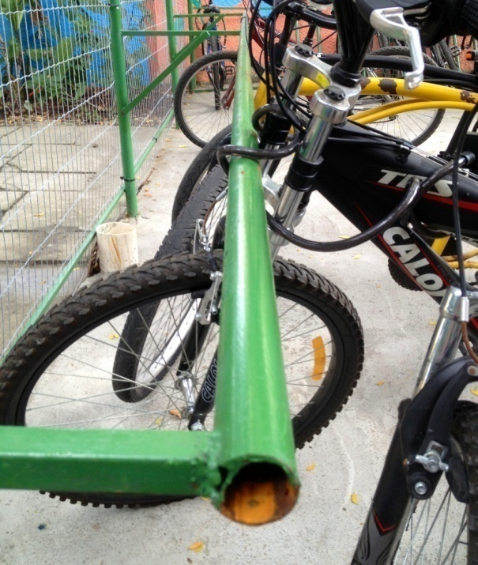
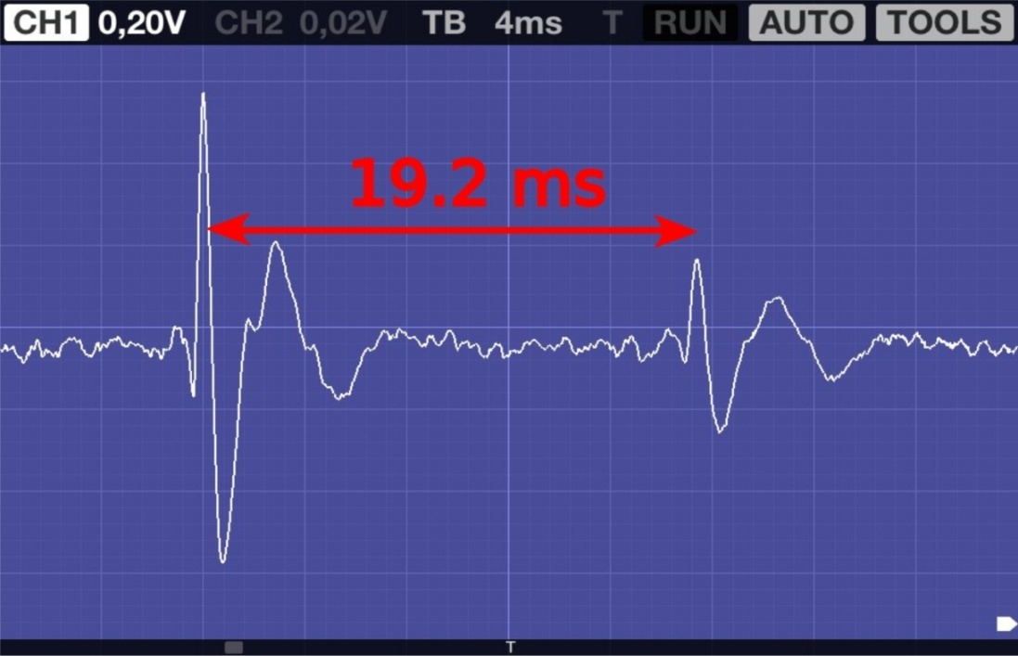

A velocidade do som
Medida da velocidade do som
usando apenas cinemática*.
“tubo sonoro”
pulso sonoro: ida e volta por dentro do tubo
* Sergio Tobias da Silva, Dissertação de Mestrado, Programa de Ensino de Física, UFRJ

Slide 37
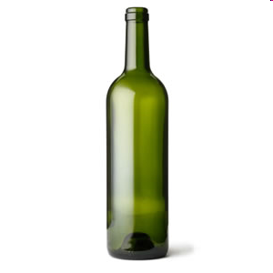
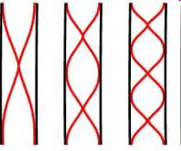
Acústica de uma garrafa
tubo aberto ou fechado?

Slide 38
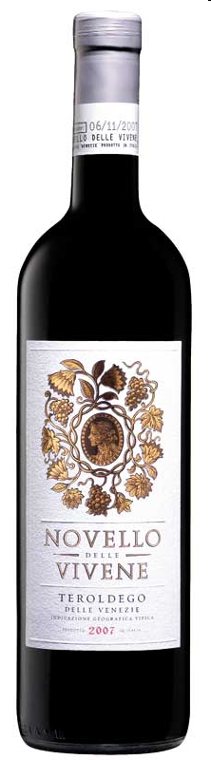
Dimensões da garrafa
1,8 cm
7,5 cm
3 cm
19 cm

Slide 39
Ondas estacionárias na garrafa
c = velocidade do som = 344 m/s
L = comprimento da garrafa = (19+3,0/2) cm = 20,5 cm
Tubo fechado nos dois lados:
f₁ = 829 Hz
Tubo aberto em um dos lados:
f₁ = 415 Hz

Slide 40
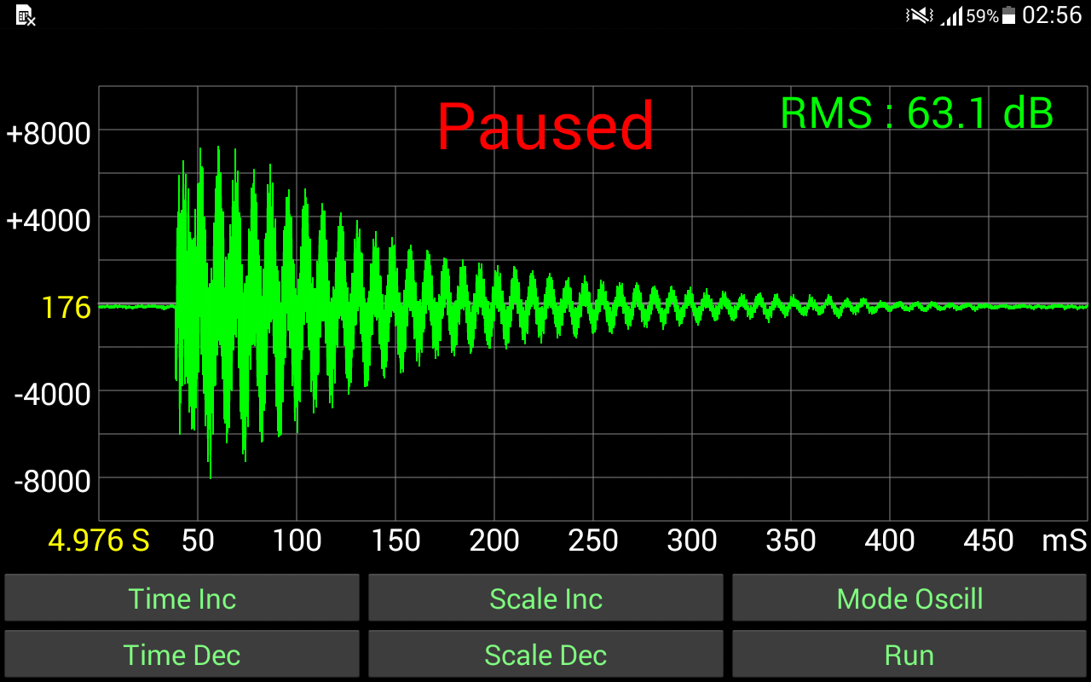
Batida no fundo da garrafa

Slide 41
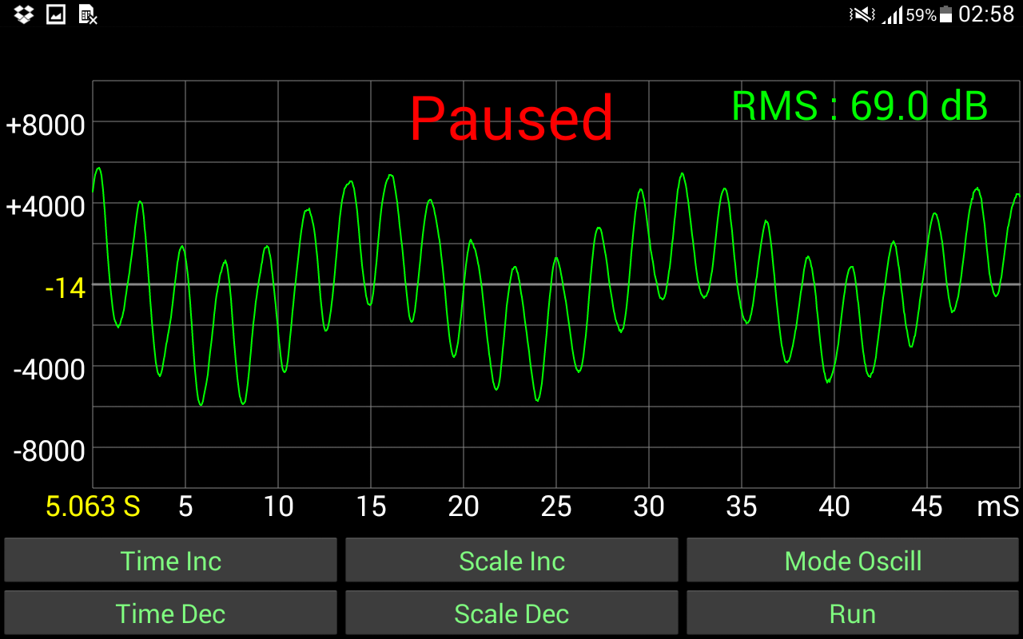
Batida no fundo da garrafa (zoom)
2 frequências dominantes

Slide 42
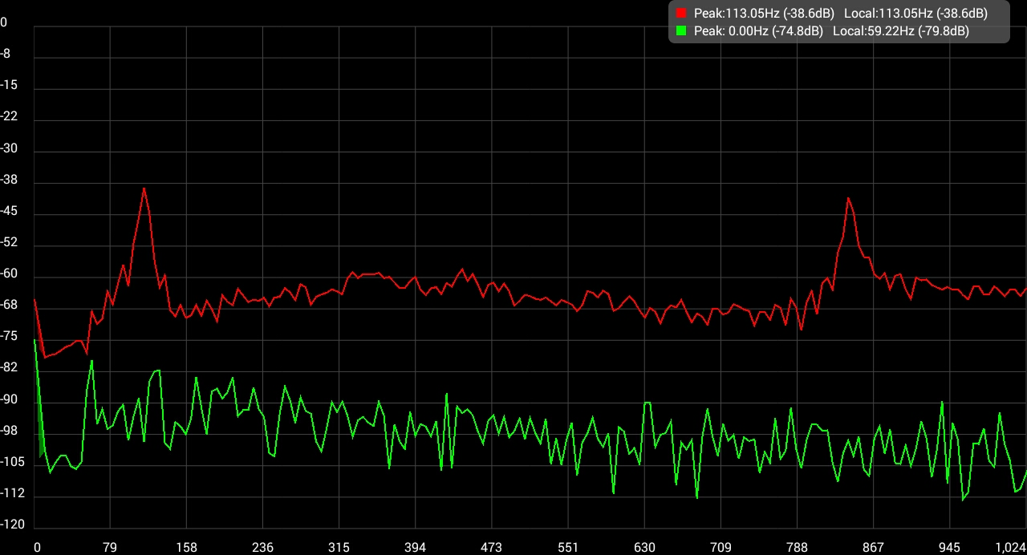
Espectro sonoro
113 Hz
840 Hz
tubo fechado

Slide 43
Ressonância de Helmholtz
ar na garrafa:
“mola” com k = γPA²/V
ar no gargalo:
“massa” com m = ρAL_{g}
A
L_{g}
V
velocidade do som:

Slide 44
Ressonância de Helmholtz
c = velocidade do som = 344 m/s
A = área do gargalo = π × (raio do gargalo)² = 2,54 cm²
L_{ef} = L_{g} + δL = comprimento efetivo do gargalo
L_{g} = comprimento do gargalo = 7,5 cm
δL = correção de borda = 1.5×(raio do gargalo) = 1,35 cm
V₀ = volume do corpo da garrafa = 750 ml
f₀ = 107 Hz
o som dominante na garrafa é o da ressonância de Helmholtz

Slide 45
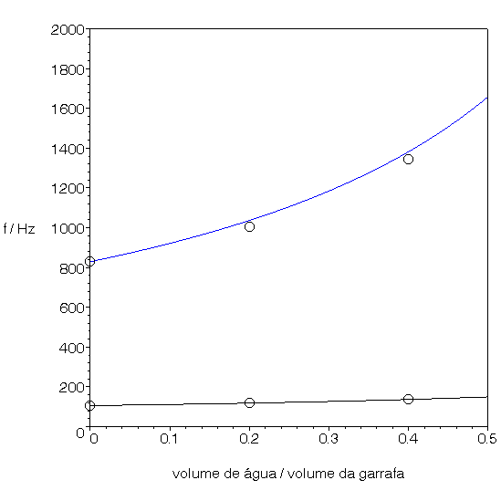
Garrafa com água: medidas x cálculos
onda estacionária
Helmholtz

Slide 46


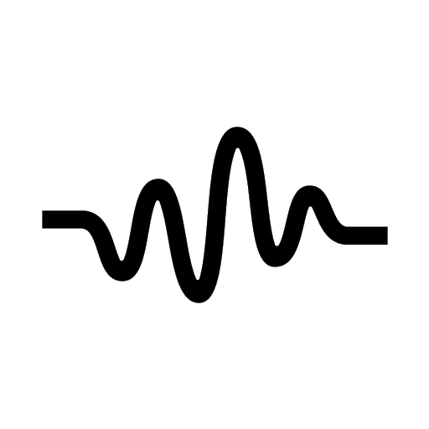
Escutando a queda livre
moeda
tira de papel
h

Slide 47
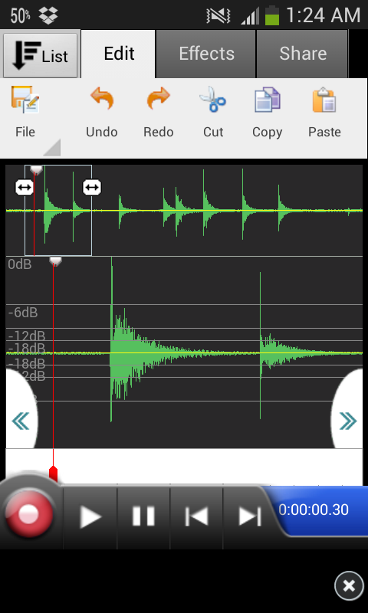
Escutando a queda livre
pancada na
tira de papel
queda
no chão

Slide 48
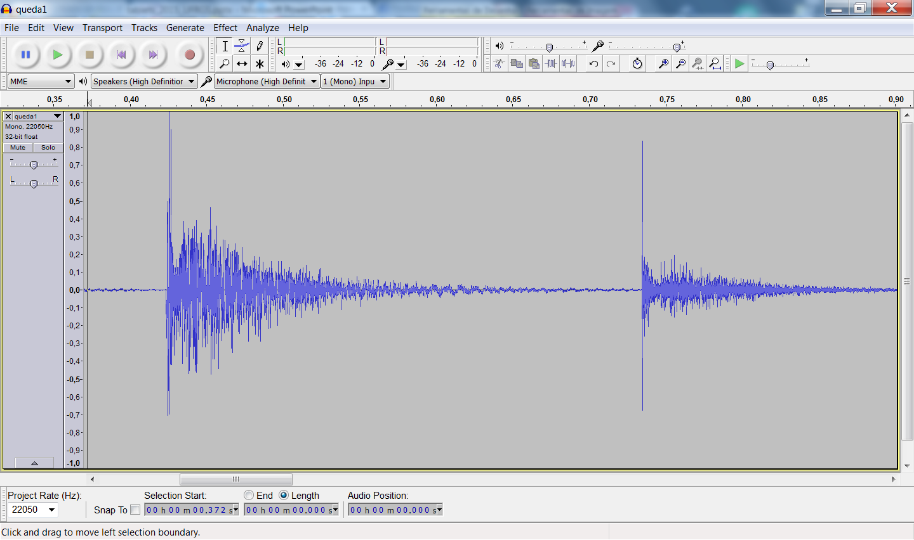
Escutando a queda livre
Queda livre:
h = 47,0 cm
g = 978,8 cm/s²
t = 0,3111 s
pancada na
tira de papel
queda
no chão

Slide 49
Resultados
g = 983 cm/s²
No Rio de Janeiro, g = 979 cm/s² – erro de 0,4%.

Slide 50
Resultados com cronômetro
g = 870 cm/s²
Difícil reconhecer a relação h x t. Erro em g da ordem de 10%.

Slide 51
O Giroscópio
Mede as componentes X, Y, Z da velocidade angular em rad/s.
Intervalo de medida: ±30 rad/s em cada eixo.
Mais estável que o acelerômetro (menos sensível a ruídos).

Slide 52
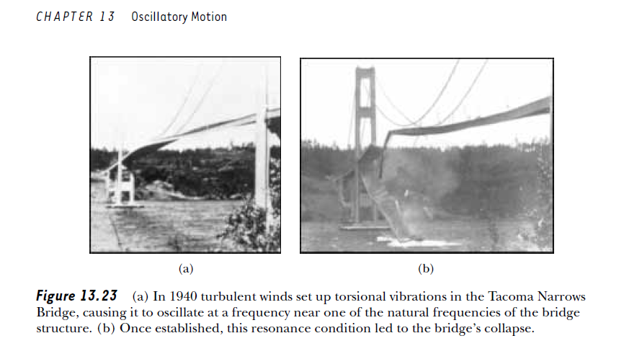
A ponte de Tacoma
Halliday, Resnick & Walker, cap. 13

Slide 53
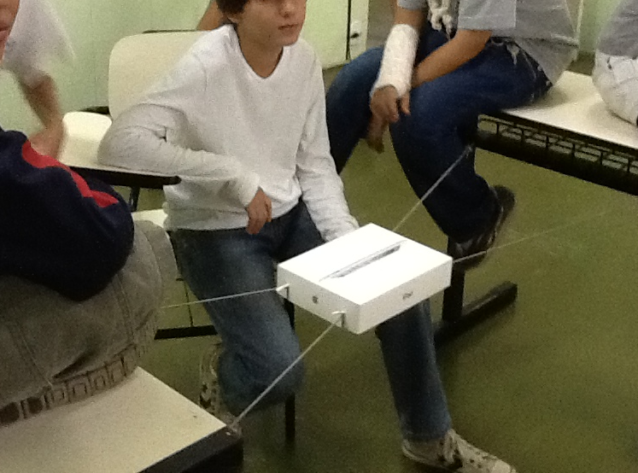
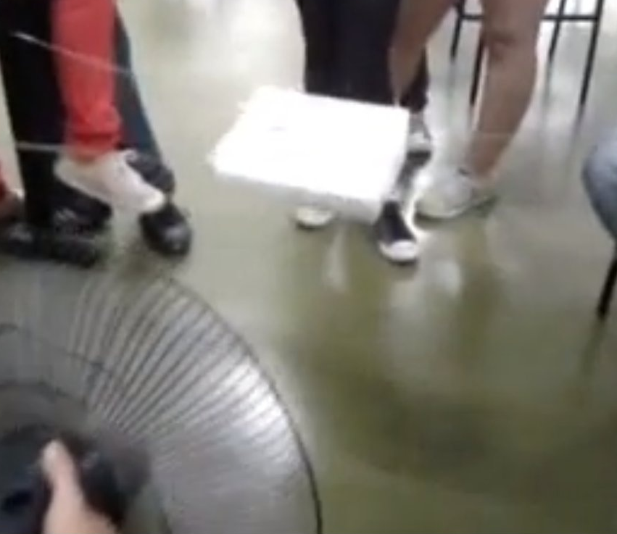
O tablet de Tacoma

Slide 54

O tablet de Tacoma
vento “forte”
f_{osc} ≈ 3,4 Hz

Slide 55
Ressonância?
Oscilador harmônico forçado:
Após algum tempo ⇒ movimento com frequência f e
grande amplitude quando f ≈ f₀ (a frequência natural)
frequência natural (medida com o giroscópio): f₀ = 3,4 Hz
frequência de criação de vórtices:
número de Strouhal: St ~ 0,1
velocidade de vento: U ~ 1 m/s
altura da caixa: D ~ 0,1 m
f ~ 1 Hz

Slide 56

Ressonância?
vento “fraco”
f_{osc} ≈ 3,4 Hz

Slide 57

Ressonância ou dissipação negativa?
Dissipação negativa:
B
se B>b, a amplitude da oscilação
aumenta exponencialmente
0
K. Y. Billah, R. H. Scanlan, Resonance, Tacoma Narrows bridge failure and undergraduate physics textbooks, Am. J. Phys. 59,118 (1991)
velocidade do vento

Slide 58



O pêndulo que vaza
Halliday, Resnick & Walker, cap. 13

Slide 59

O pêndulo que vaza

Slide 60
Comentários finais
Tablets e smartphones têm características que os tornam ótimos instrumentos para atividades experimentais :
  grande poder de processamento e memória;
  sensores em grande número e variedade;
  portabilidade;
  difusão entre os jovens.
Esses dispositivos permitem realizar a coleta e apresentação de dados com excepcional rapidez, dando tempo à discussão e interpretação dos resultados experimentais.

Slide 61
Comentários finais
Desenvolvemos e aplicamos em sala de aula experimentos de física que têm como instrumento central um tablet ou smartphone. Entre os temas abordados estão:
    mecânica;
    magnetismo;
    óptica;
    física ondulatória.
A resposta dos alunos às atividades realizadas e às discussões que acompanharam muitas delas foi positiva.
Ainda há muitos sensores e aplicações a explorar.

Slide 62
Mais detalhes
Leonardo P. Vieira, Experimentos de Física com Tablets e Smartphones, Dissertação de Mestrado em Ensino de Física, UFRJ, 2013.
Disponível, juntamente com roteiros didáticos e vídeos, em
http://www.if.ufrj.br/~pef/producao_academica/dissertacoes.html#2013

Slide 63
Aplicativos

Slide 64
Aplicativos para leitura dos sensores
Sistemas operacionais
  Android
  iOS
  Windows Phone (Windows 10)
Os aplicativos descritos a seguir são opções baseadas em experiências pessoais e portanto:
  a maioria é para Android;
  apenas algumas alternativas para iOS serão apresentadas;
  são gratuitos, às vezes com publicidade (que pode ser evitada desativando a internet);
  não são necessariamente os melhores aplicativos disponíveis.

Slide 65


Inventário dos sensores
Sensor Box
Para Android.
Identifica e lê os sensores
do aparelho.
Resultados numéricos e/ou
em gráficos.
Não envia os dados pela internet.
Sensores “óbvios” não são mencionados: microfone, câmera, GPS, ...

Slide 66


Acelerômetro
Physics Toolbox Accelerometer
Para Android.
Lê e grava os dados do acelerômetro
Resultados numéricos e
em gráficos.
Grava dados em arquivo que pode ser enviado pela internet e aberto em uma planilha.

Slide 67


Acelerômetro
Mobile Science: Acceleration
Para iOS.
Lê e grava os dados do acelerômetro.
Resultados numéricos e
em gráficos.
Calcula velocidade e posição.
Grava dados em arquivo que pode ser enviado pela internet e aberto em uma planilha.

Slide 68


Giroscópio
Physics Toolbox Accelerometer
Para Android.
Lê e grava os dados do giroscópio.
Resultados numéricos e
em gráficos.
Grava dados em arquivo que pode ser enviado pela internet e aberto em uma planilha.

Slide 69


Magnetômetro
MagnetMeter
Para Android.
Registra o campo magnético total.
Direção mostrada por seta.
Pode ser “zerado” para subtrair o campo magnético terrestre.
Não registra as componentes, não faz gráficos, não salva dados em arquivos ou na internet.

Slide 70


Magnetômetro
Physics Toolbox Magnetometer
Para Android.
Lê e grava os dados do sensor magnético.
Resultados numéricos e
em gráficos.
Grava dados em arquivo que pode ser enviado pela internet e aberto em uma planilha.
Não pode ser “zerado” para subtrair o campo magnético terrestre.

Slide 71


Microfone
WavePad
Para Android.
Lê o sinal no microfone e armazena os dados num arquivo WAV
Mostra a forma de onda.
O arquivo pode ser enviado pela internet e analisado em programas como Audacity.

Slide 72



Microfone
Sound Oscilloscope
Para Android.
Lê o sinal no microfone e mostra a forma de onda.
Calcula o espectro de frequências.
Não salva ou compartilha arquivos de áudio.

Slide 73


Microfone
Spectrum Analyser
Para Android.
Lê o sinal no microfone
e calcula o espectro de frequências.
Faz gráficos do espectro.
Identifica as frequências dos picos no espectro.
Não salva ou compartilha arquivo com o espectro.

Slide 74


Microfone
Twisted Wave Recorder
Para iOS.
Lê o sinal no microfone e armazena os dados num arquivo WAV
Mostra a forma de onda.
O arquivo pode ser enviado pela internet e analisado em programas como Audacity.

Slide 75


Luxímetro
Physics Toolbox Light Sensor
Para Android.
Lê e grava os dados do sensor de luz.
Resultados numéricos e
em gráficos.
Grava dados em arquivo que pode ser enviado pela internet e aberto em uma planilha.

Slide 76


Sensor de proximidade
Physics Toolbox Proximeter
Para Android.
Registra a existência de objetos próximos.
Mede o intervalo de tempo entre duas aproximações sucessivas: ΔT (próx.—dist.—próx.).
Modo “pêndulo”: três passagens (um “período”).
Grava dados em arquivo que pode ser enviado pela internet e aberto em uma planilha.

Slide 77



A máquina de Atwood
aceleração medida: 1,12 m/s²
aceleração calculada: 1,25 m/s²

Slide 78


A tração é igual ao peso?
M
Extensão do experimento da máquina de Atwood.
aceleração medida ~ 1,3 m/s²
Erro comum: tração = peso

Slide 79


O smartphone na gaveta
O smartphone é colocado em uma gaveta, que em seguida é empurrada abruptamente. No caso (1) o aparelho está em contato com a parede que recebe a pancada, no (2), está na face oposta.
atrito freia o
aparelho
atrito acelera
o aparelho
atrito freia o
aparelho

Slide 80
A relatividade galileana
esfera
mesa
h

Slide 81

A “independência” galileana
Queda livre:
h = 41,0 cm
g = 978,8 cm/s²
t ≈ 0,29 s

Slide 82



Ondas estacionárias em tubos sonoros
Perfil de onda dentro de tubos ressonantes.
Primeiro harmônico no copo (tubo semiaberto)

Slide 83




Segundo e o terceiro harmônicos. O número de nós aumenta com a frequência que ressona no tubo.

Slide 84


Macrofotografia com uma gota d'água

Slide 85


Macrofotografia no ensino fundamental e médio.
Entomologia
Corpo humano
Lentes
Formação de cores
Ordens de grandeza
Solos e cristais

Slide 86


Macrofotografia no ensino fundamental e médio.
Formação de cores: fotos da tela do tablet de um aluno do 9º ano.
Ordens de grandeza: medida da espessura de um fio de cabelo com alunos do 9º ano.

